Slide 1
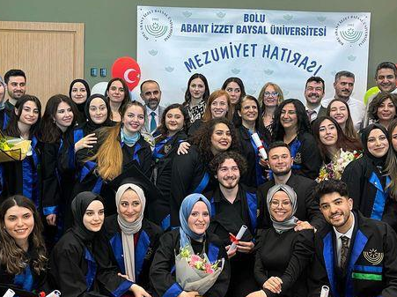

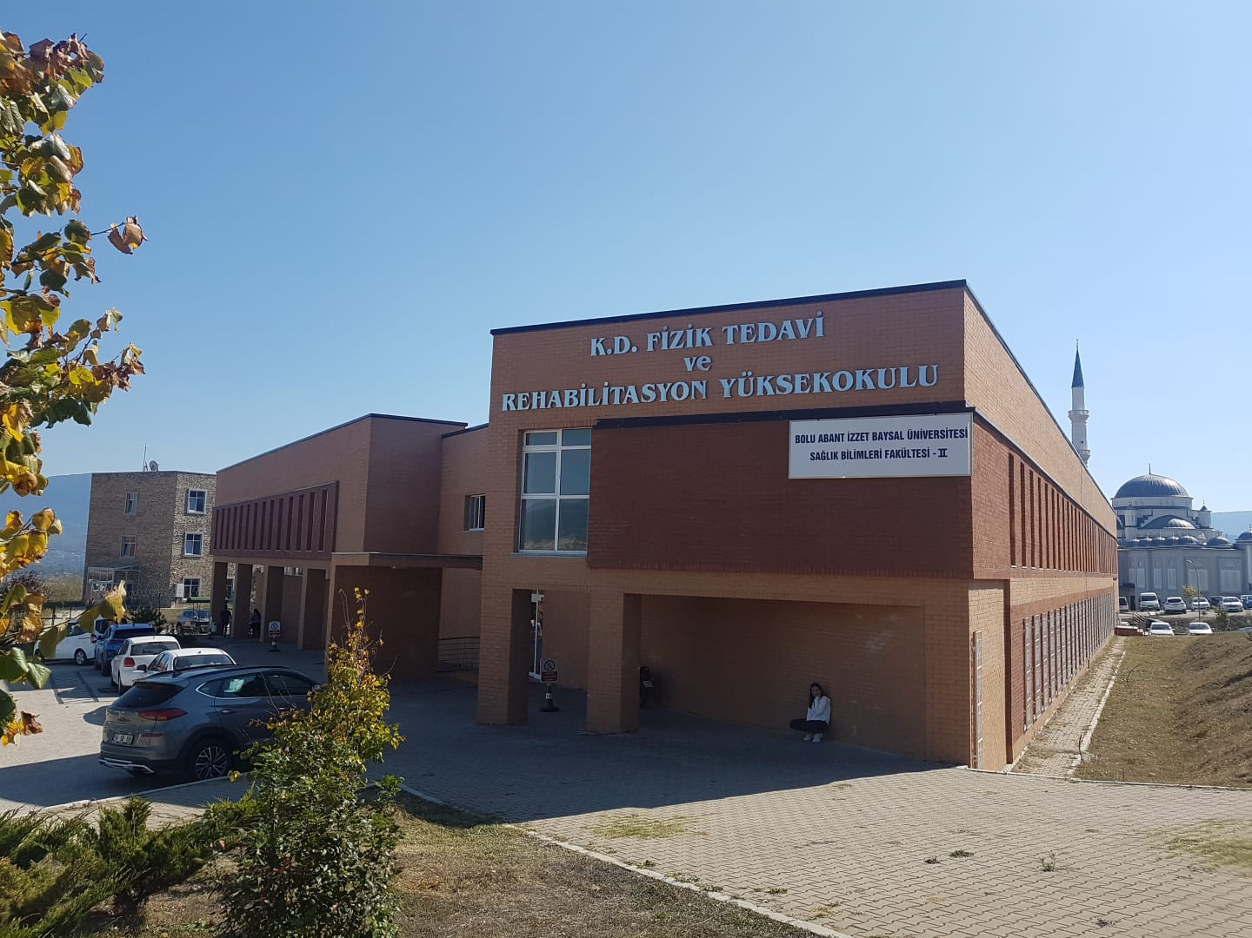
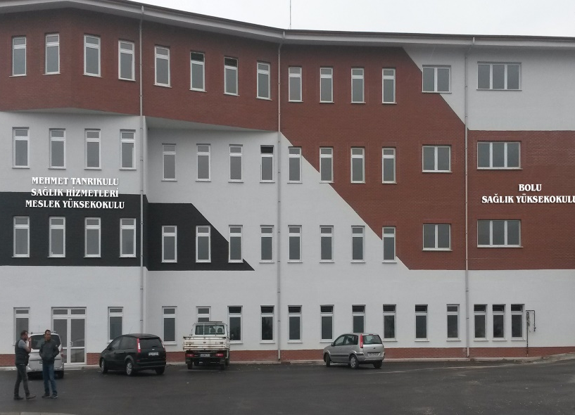
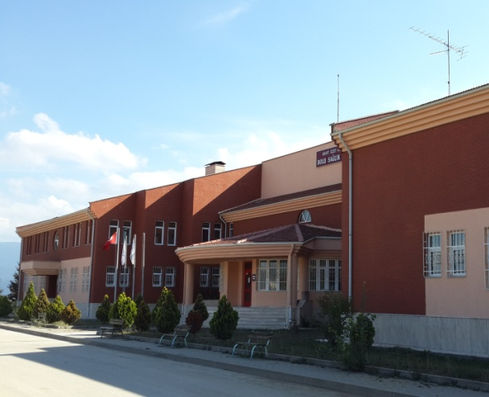
BOLU ABANT İZZET BAYSAL ÜNİVERSİTESİ
SAĞLIK BİLİMLERİ FAKÜLTESİ

Slide 2
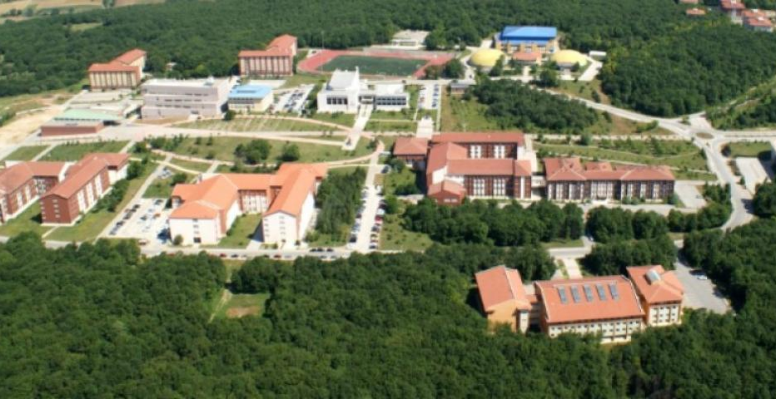
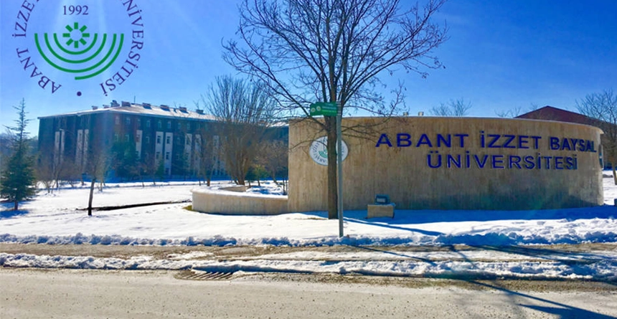
Bolu Abant İzzet Baysal Üniversitesi
Doğal güzelliklerle çevrili, ülkemizin en seçkin üniversitelerinden biri olan Bolu Abant İzzet Baysal Üniversitesi 3 Temmuz 1992 tarihinde kurulmuştur. Bu tarihten itibaren hızla gelişen Üniversitemizin Bolu kent merkezi ve beş ilçesinde (Gerede, Mengen, Mudurnu, Yeniçağa ve Seben) yerleşkeleri bulunmaktadır. Üniversitemizin merkez yerleşkesi olan İzzet Baysal Yerleşkesi ise Bolu kent merkezine 8 km uzaklıktaki Gölköy’de, benzersiz bir doğa güzelliğinin içinde yer almaktadır.
Üniversitemizde halen, 16 fakülte, 1 enstitü, 1 yüksekokul, 8 meslek yüksekokulu ve 21 araştırma merkezi bulunmaktadır. Üniversitemizin bu birimlerinde görev yapan 1.400+ öğretim elemanı ve 1.200+ idari personel, yaklaşık 33.000+ öğrenciye kaliteli ve çağdaş eğitim ortamı sunmanın gururunu yaşamaktadır.
Bolu Abant İzzet Baysal Üniversitesi, Ülkemizdeki devlet ve vakıf üniversitelerinin yanında Vakıf destekli devlet üniversitesi olarak üçüncü bir model oluşturmaktadır.

Slide 3

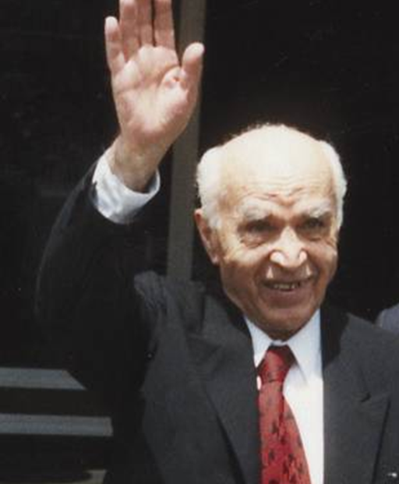
İzzet Baysal (1907-∞)
1907 yılında Bolu’da dünyaya geldi. İlk ve orta öğrenimini Bolu’da, yüksek öğrenimini İstanbul Güzel Sanatlar Akademisi’nde Mimar olarak tamamladı.
İş hayatına devlet memuru olarak başlayan Baysal, 1949 yılında Temper Döküm Fabrikası’nı kurarak sanayiciliğe başladı. Türkiye’de döküm sanayisinin gelişmesinde öncü rolü oynadı. Yıllarca İstanbul’da en fazla gelir vergisi veren ilk on kişi arasında yer aldı.
"En büyük eserimdir" dediği İzzet Baysal Vakfı’nı, vergisi ödenmiş kazançlarından tahsis ederek 1987 yılında kurdu. İzzet Baysal Vakfı, 2018 yılına kadar 141 tesis gerçekleştirdi.
İzzet Baysal’ın yaptırdığı hayırlar, köy sağlık evlerinden tam teşekküllü hastanelere, camilerden huzurevlerine, kreşlerden üniversiteye kadar uzanır.

Slide 4
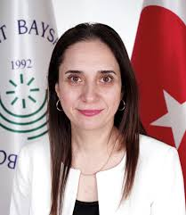
Sevgili öğrenciler,
Fizyoterapi ve Rehabilitasyon Bölümü olarak tüm akademik ve idari personelimizle birlikte sizlere hoş geldiniz diyor ve aramıza katılmanızdan dolayı en az sizler kadar mutluluk ve heyecan dolu olduğumuzu belirtmek istiyorum.
Okulumuz, ülkemizde fizyoterapi ve rehabilitasyon alanında uzman fizyoterapistler yetiştiren bir yüksekokul olarak 1996 yılında eğitim öğretime başlamıştır. Ülkemizde açılmış olan okullar sıralamasında 5. olarak yer alan okulumuz, 2019 yılında Sağlık Bilimleri Fakültesi’nin bir bölümü olarak eğitim öğretim hayatına devam etmektedir. 2021-2022 Bahar döneminin sonunda 22. dönem mezunlarımızı meslek hayatlarına yolcu etmenin haklı gururunu yaşıyoruz. Yıllar içerisinde giderek artan ve daha da güçlenen eğitim kadrosuyla sizlere dinamik, yenilikçi ve evrensel standartlar çerçevesinde eğitim vermeyi kendimize görev edindik. Sağlığın korunmasından, kaybedilmiş veya doğuştan sahip olunmayan fiziksel yetilerin kazandırılması süreçlerinin tüm aşamalarına kadar halkımıza kaliteli ve etkin rehabilitasyon hizmeti verecek olan fizyoterapistlik mesleği, tüm sağlık profesyonelleri arasında önemli görevlere sahiptir. Meslek hayatınızda kaliteli sağlık hizmeti sunabilmek zorlu ve yüksek çaba gerektiren eğitimi gerektirmektedir. Sizleri bekleyen bu zor ama bir o kadar da keyifli geçeceğine inandığım 4 yıllık süreçte, bizler her türlü desteği vermeye, sizleri çağdaş fizyoterapi ve rehabilitasyon bilgi ve görgüsüyle donatmaya hazırız. Ailemize hoş geldiniz!
Saygılarımla.
Prof. Dr. Eylem TÜTÜN YÜMİN
Fizyoterapi ve Rehabilitasyon Bölüm Başkanı

Slide 5
FAKÜLTE YÖNETİMİ
Dekan
Prof. Dr. Nazmiye KOCAMAN YILDIRIM
Dekan Yardımcısı
Doç. Dr. Nevin ÇITAK BİLGİN
Fakülte Sekreteri
İbrahim GÜLER

Slide 6

BÖLÜMLERİMİZ
Fizyoterapi ve Rehabilitasyon
Hemşirelik
Afet ve Acil Yardım
Beslenme ve Diyetetik
Çocuk Gelişimi
Ortez-Protez
Sağlık Bilimleri Fakültesi Resmî Gazete’de yayınlanan 669 sayılı Cumhurbaşkanlığı kararıyla 25.01.2019’ da kurulmuştur.
Gerontoloji

Slide 7
SAĞLIK BİLİMLERİ FAKÜLTE YAPILANMASI
FAKÜLTE DEKANLIĞI
Hemşirelik Bölüm Başkanlığı
Fizyoterapi ve Rehabilitasyon Bölüm Başkanlığı
Beslenme Ve Diyetetik
Bölüm Başkanlığı
Pediatrik Fizyoterapi ve Rehabilitasyon Anabilim Dalı
Geriatrik Fizyoterapi ve Rehabilitasyon Anabilim Dalı
Nörolojik Fizyoterapi ve Rehabilitasyon Anabilim Dalı
Ortopedik Fizyoterapi ve Rehabilitasyon Anabilim Dalı
Kardiyopulmoner Fizyoterapi ve Rehabilitasyon Anabilim Dalı

Slide 8
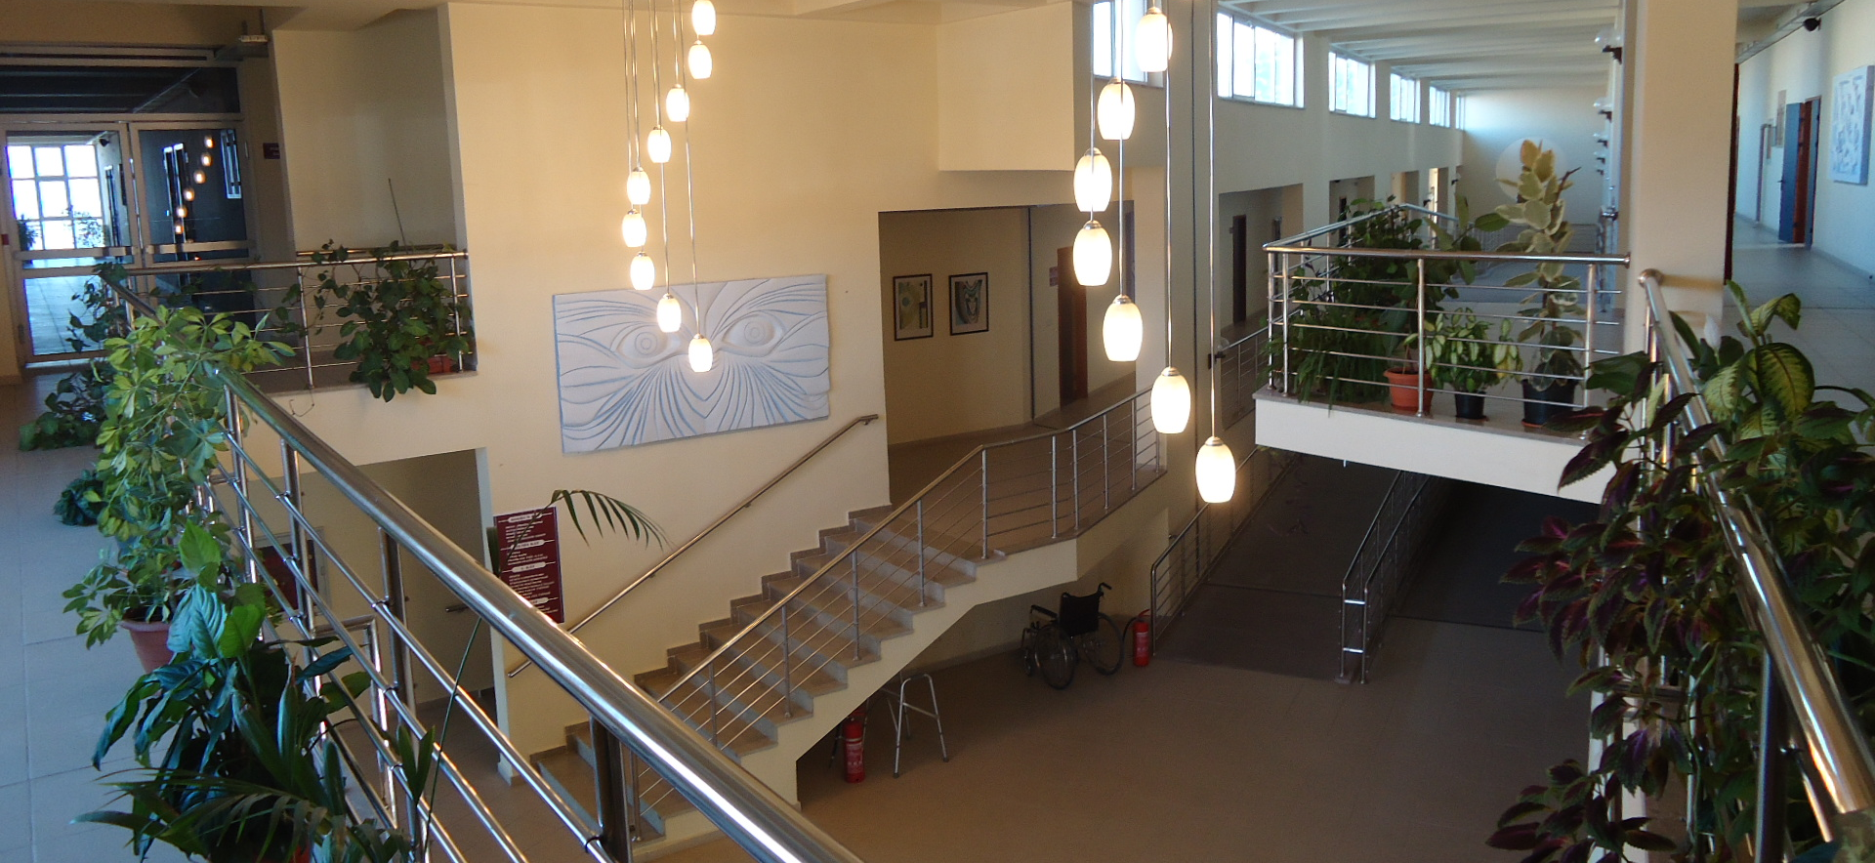

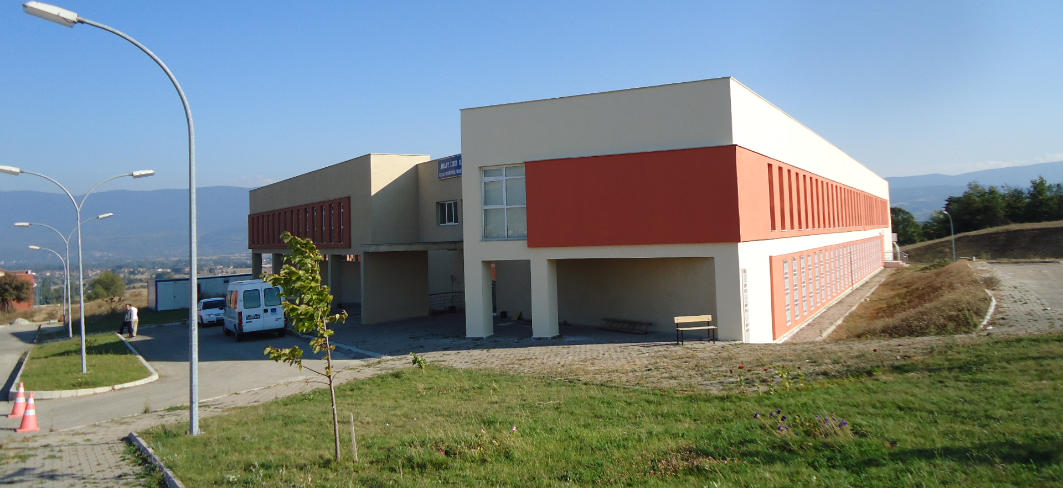
BOLU ABANT İZZET BAYSAL ÜNİVERSİTESİ
SAĞLIK BİLİMLERİ FAKÜLTESİ
FİZYOTERAPİ VE REHABİLİTASYON BÖLÜMÜ

Slide 9
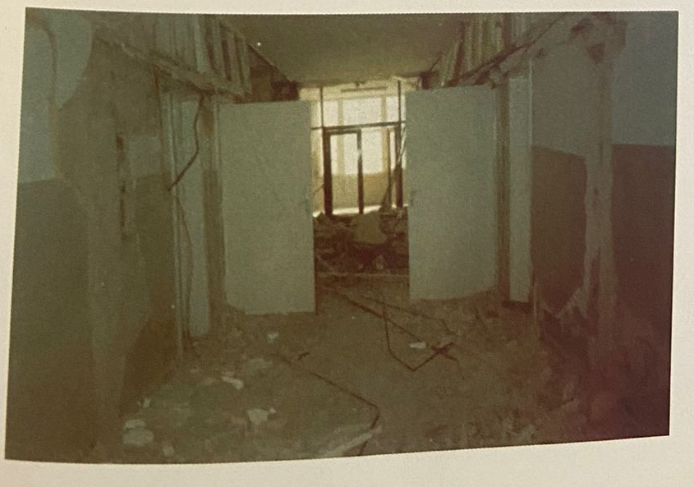
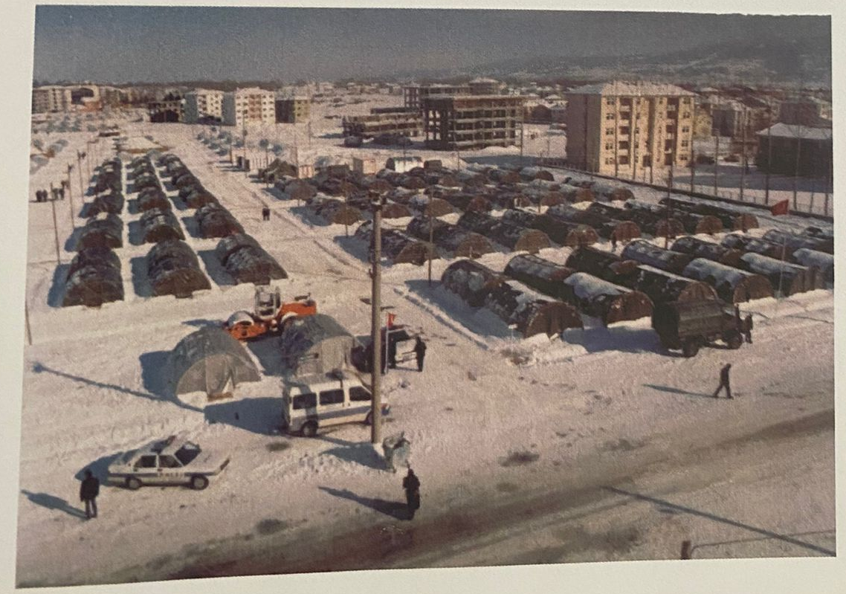
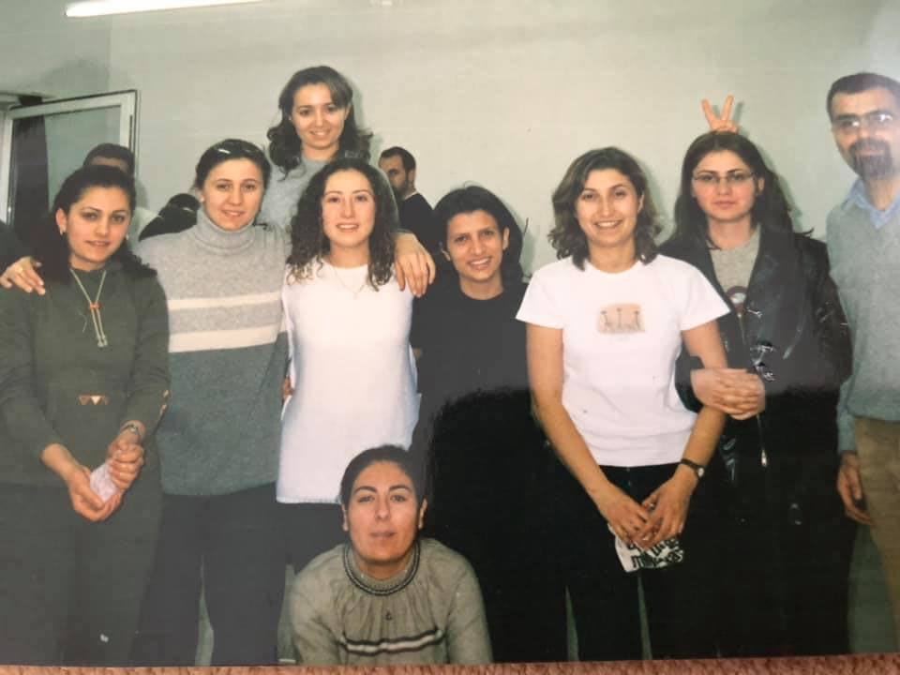
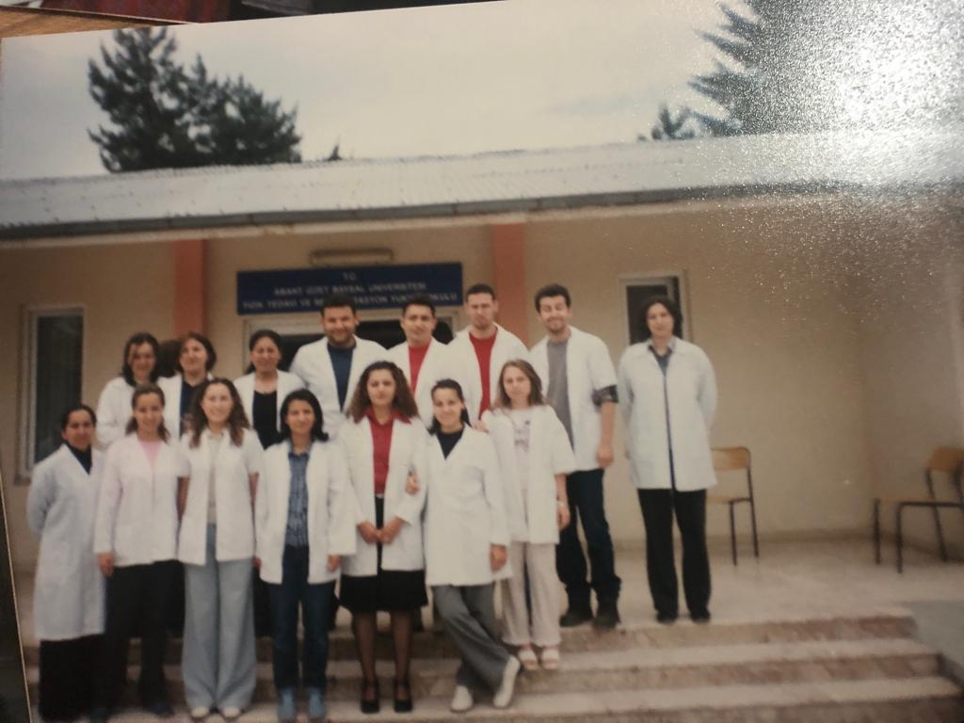
Tarihçe
19 Ocak 1995 yılı, 12 no’lu senato kararı ile Kemal Demir Fizik Tedavi ve Rehabilitasyon Yüksekokulu olarak kurulmuştur. 1996-1997 döneminde 26 öğrenci ile eğitim öğretime başlamış ve ilk mezunlarını 2000 yılında vermiştir.

Slide 10
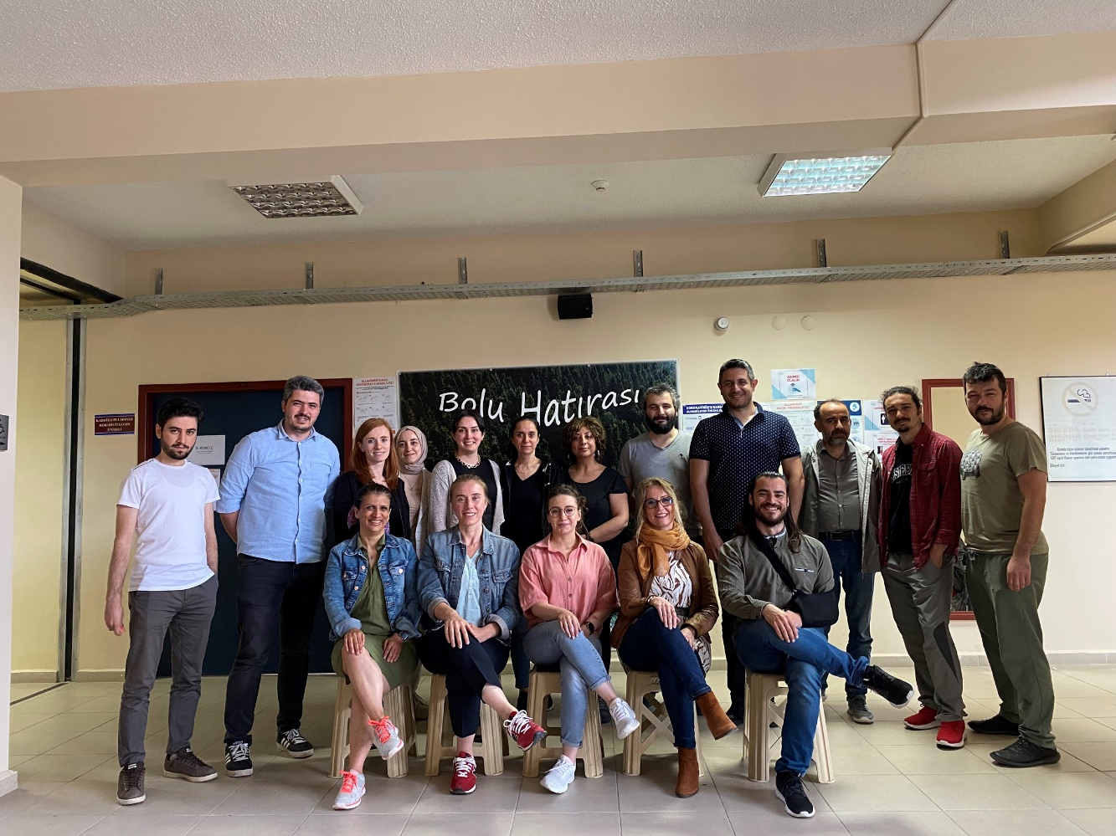
Yüksekokulumuz, Cumhurbaşkanlığının 25.01.2019 tarih ve 669 sayılı kararı ile kapatılarak 2018-2019 öğretim yılının bahar döneminde Sağlık Bilimleri Fakültesi Fizyoterapi ve Rehabilitasyon Bölümü olarak eğitim-öğretime devam etmektedir.

Slide 11

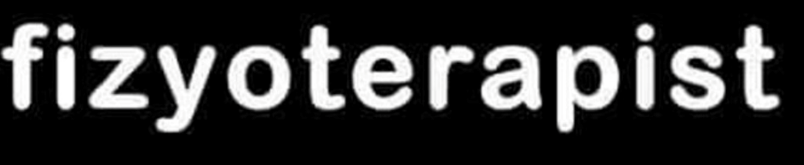
AKADEMİK KADROMUZ
Profesör
Prof. Dr. Eylem TÜTÜN YÜMİN
Prof. Dr. Nuriye ÖZENGİN
Prof.Dr. Özlem Çınar Özdemir
Doçent
Doç. Dr. Tamer ÇANKAYA
Doç. Dr. Şebnem AVCI
Doç. Dr. Ramazan KURUL
Doç. Dr. Ömer Osman PALA
Doktor Öğretim Üyeleri
Dr. Öğr. Üyesi Ayşe Neriman NARİN
Dr. Öğr. Üyesi Seda AYAZ TAŞ
Dr. Öğr. Üyesi Sezen TEZCAN
Dr. Öğr. Üyesi. Alp ÖZEL
Dr. Öğr. Üyesi Elif DUYGU YILDIZ
Dr. Öğr. Üyesi Muhammet Fatih UYSAL
Dr. Öğr. Üyesi Enes Tayyip BENLİ
Öğretim Görevlileri
Öğr. Gör. Özlem ÖZER
Öğr. Gör. Serkan SEVİM
Öğr. Gör Tuba KAYA BENLİ
Araştırma Görevlileri
Arş. Gör. Yasin Devran ALTUNTAŞ
Arş. Gör. Büşra İNAL
Arş. Gör Muhammed Sertaç TUNÇ
Arş. Gör Beyzanur ŞENTÜRK
3 Profesör
4 Doçent
7 Doktor Öğretim Üyesi
3 Öğretim Görevlisi
4 Araştırma Görevlisi

Slide 12
MİSYONUMUZ
Atatürk ilke ve inkılaplarına bağlı,
Uluslararası standartlarda bilgi ve uygulama becerisine sahip, insan hakları ve etik değerlere bağlı,
Bilinçli çalışan, çağdaş, yaşam boyu öğrenme prensibini benimseyip yenilikleri ve alanındaki literatürü takip eden, iletişim ve empati becerisi yüksek,
İzzet Baysal’ın anısını yaşatacak, onun eğitime ve sağlığa olan katkısının hakkını verecek fizyoterapistler yetiştirmektir.

Slide 13

Fizyoterapist Kimdir?
26 Nisan 2011 tarih ve 27916 sayılı resmi gazetede 6225sayılı kanun maddesinde belirtildiği üzere Fizyoterapist; fizyoterapi alanında lisans eğitimi veren fakülte veya yüksekokullardan mezun sağlık meslek mensubudur.
Fizyoterapist, hastalık durumları dışında, kişilerin fiziksel aktivitelerini düzenlemek ve hareket kabiliyetlerini arttırmak için mesleğiyle ilgili ölçüm ve testleri yaparak kanıta dayalı koruyucu ve geliştirici protokolleri belirler, planlar ve uygular.
Hastalık durumlarında ise ilgili hekimlerin teşhisini ve tedavi için yönlendirmelerini de dikkate alarak hastaların hareket ve fiziksel fonksiyon bozukluklarının ortadan kaldırılması veya iyileştirilmesi amacıyla gerekli uygulamaları yapar.

Slide 14
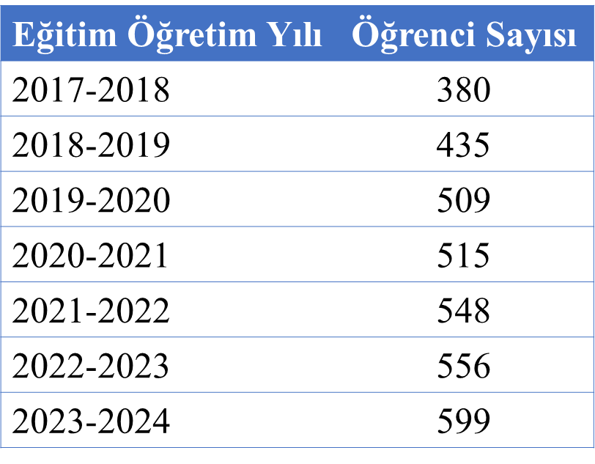

Öğrenci sayımız

Slide 15
EĞİTİMİMİZ
Anatomi, fizyoloji gibi temel tıp bilimlerinin oluşturduğu temel bilgi ile donatılmış öğrenci, 1. sınıftan itibaren vaka dersleri ile aktif öğrenme programına adapte edilir. Bu yıldan itibaren meslek hakkında genel bilgiler, meslek yasası, fizyoterapistin görev ve sorumlulukları konusunda bilgi sahibi olmaya başlar.
2. sınıfta klinik bilimler ile birlikte mesleki konulara yönelik dersleri almaya başlar. 2. sınıfın sonunda, yaz döneminde zorunlu yaz stajını yapar.
3. sınıf daha çok rehabilitasyon çalışmalarına yönelik derslerin başladığı bir yıldır. Pratik ve teorik çalışmalar paralel olarak ilerler. Yıl sonunda zorunlu yaz stajına devam edilir.
4. sınıfta ilimizdeki çeşitli hastanelerde aylık stajlara gidilir ve supervizor eşliğinde aktif hasta alınır. Bu yıl içinde çeşitli konularda seminerler, bitirme projeleri hazırlanarak öğrenci mezuniyete hazırlanır.

Slide 16
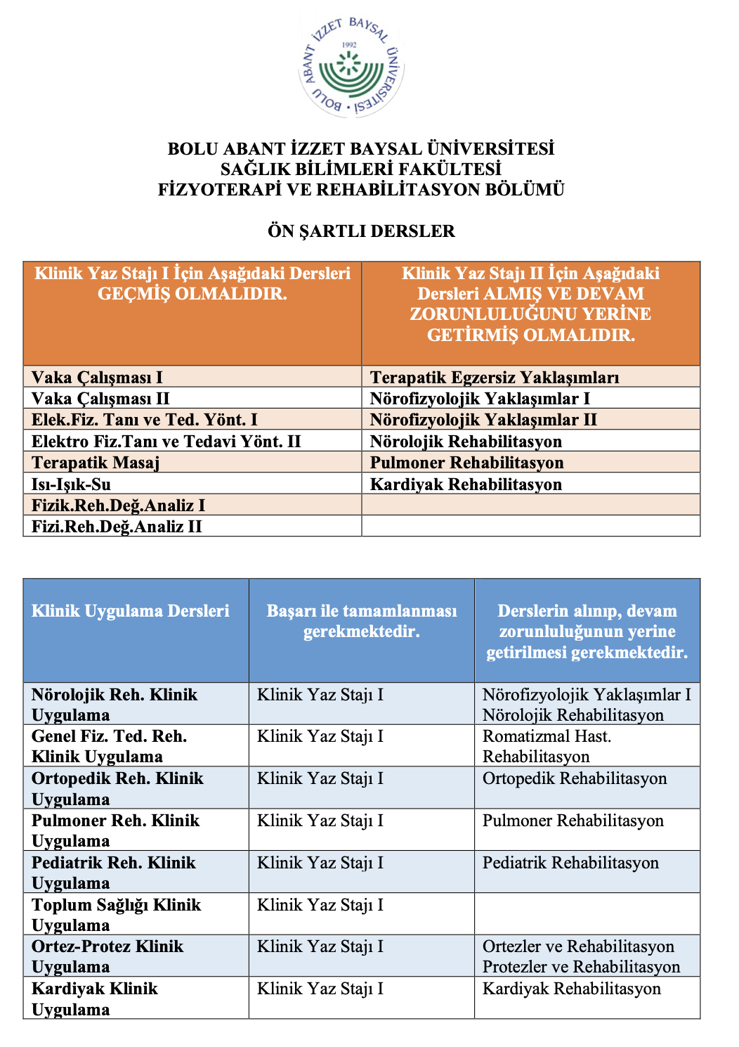
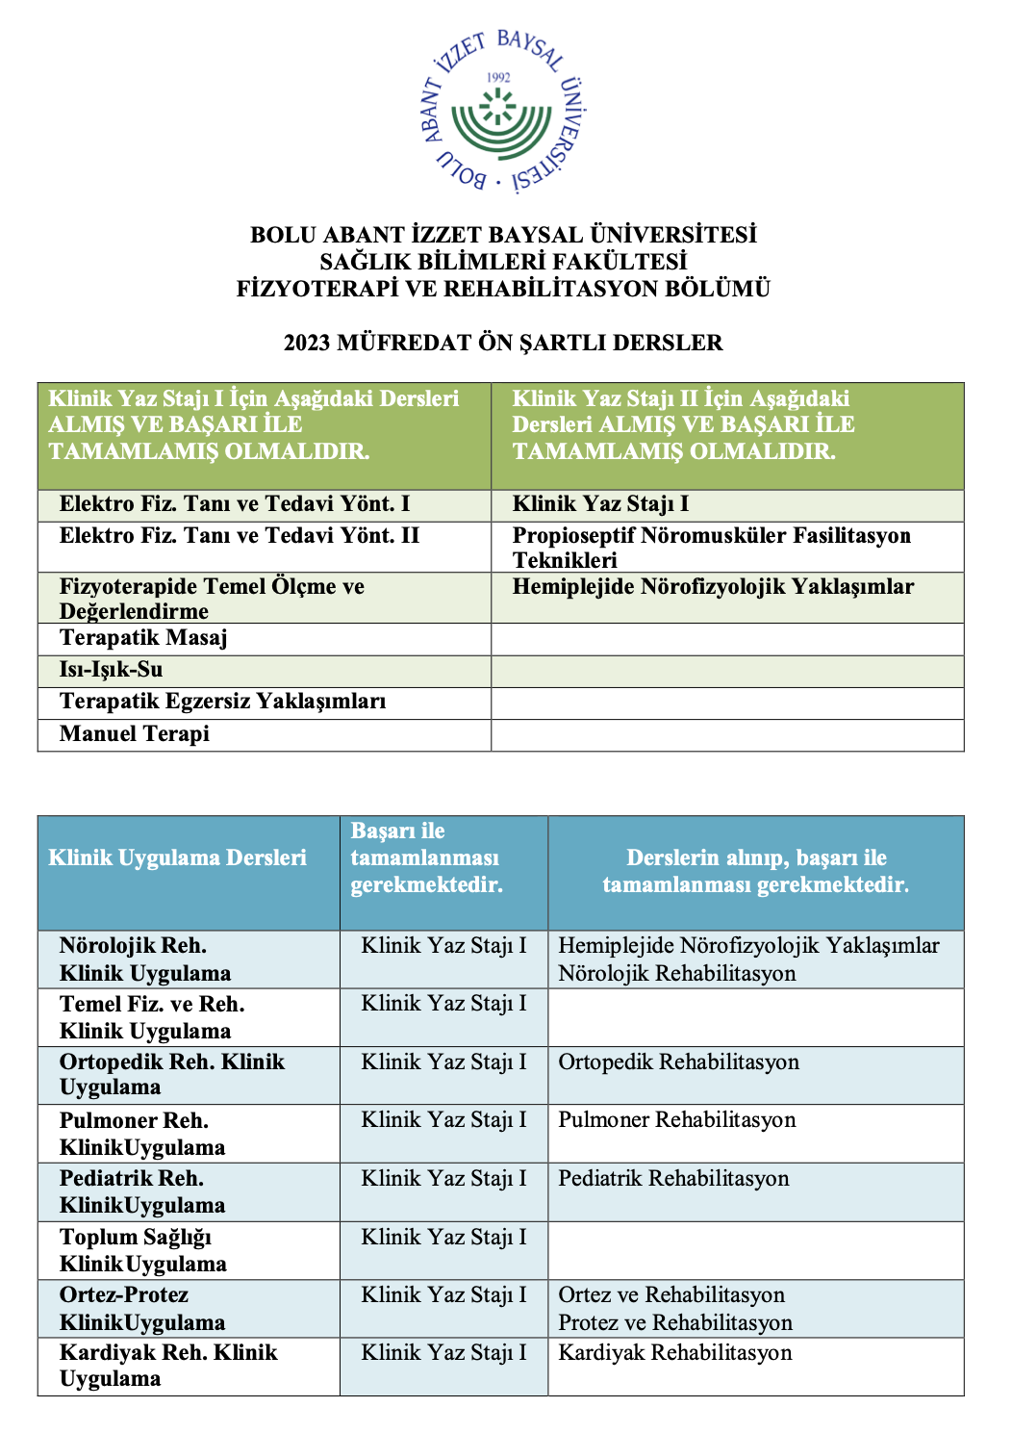

Slide 17

KOMİSYONLAR
Eğitim Komisyonu
Ölçme ve Değerlendirme Komisyonu
Uygulamalı Eğitimler Komisyonu
Kalite ve Akreditasyon Komisyonu
Kariyer ve Mezun İzleme Komisyonu
Yurt Dışı Denklik Komisyonu
Yatay Geçiş,Dikey Geçiş ve Yabancı Uyruklu Öğrenci ve İntibak Komisyonu
KOORDİNATÖRLÜKLER
Uluslararası İlişkiler Bölüm Koordinatörlüğü

Slide 18



YÜKSEK LİSANS ve DOKTORA
Not ortalaması
Üniversite kurullarının belirlediği not ortalaması şartına sahip olan bireyler, ALES, YDS, YÖKDİL gibi sınavlarda başarılı oldukları takdirde açılan yüksek lisans, doktora programlarına başvurabilir. Bilim ve mülakat sınavlarında yeterli puanı aldıklarında üniversitelerde akademisyen olarak kariyerlerine devam etme şansı bulabilirler.

Slide 19
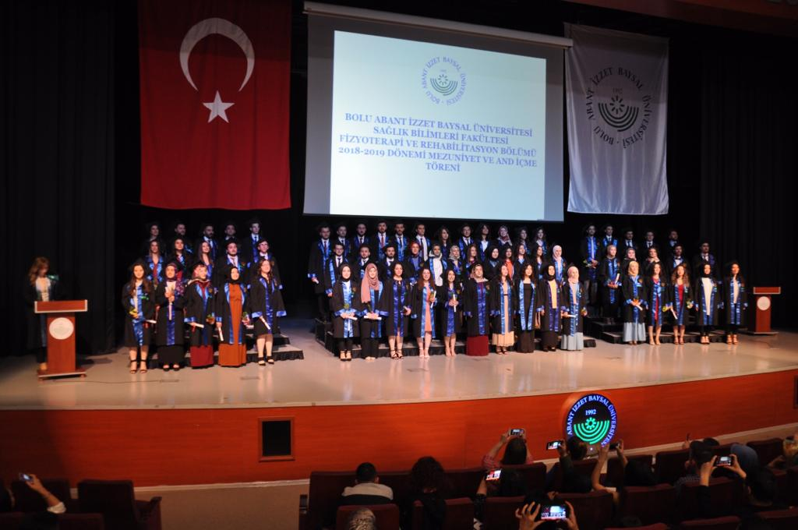
İŞ OLANAKLARI
Okulumuzdan fizyoterapist olarak mezun olan bireyler kamu sektörü ve özel sektörde iş bulma şansına sahiptir.
Devlet hastaneleri, özel hastaneler, dal merkezleri, spor salonları, fabrika gibi kurumlarla beraber üniversitelerde öğretim elemanı olarak çalışmak mümkündür.

Slide 20
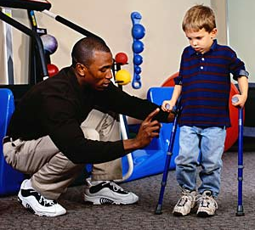
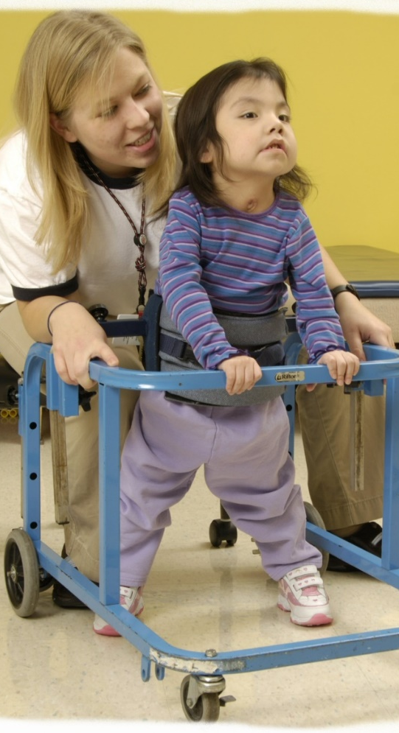
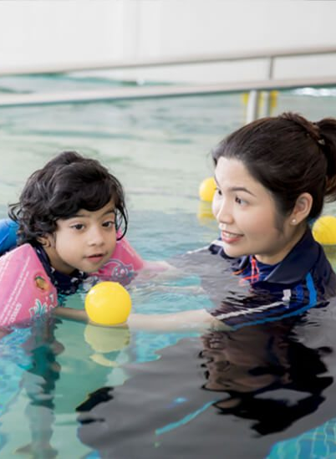
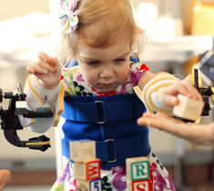
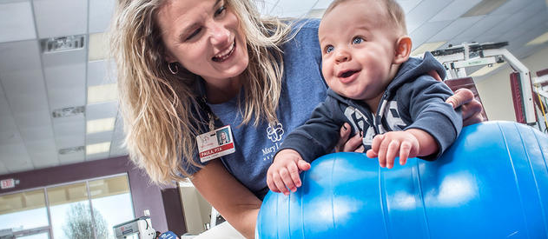

Slide 21

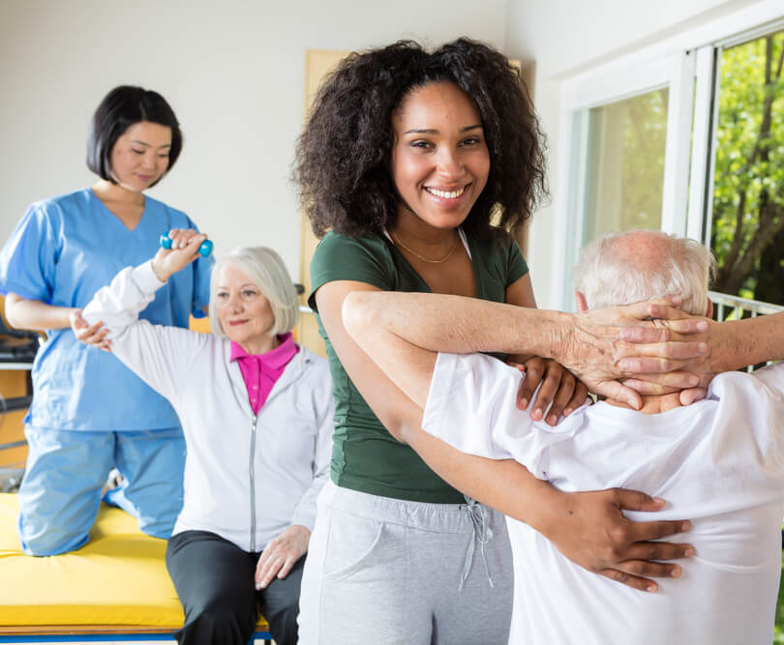
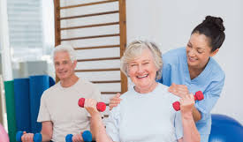
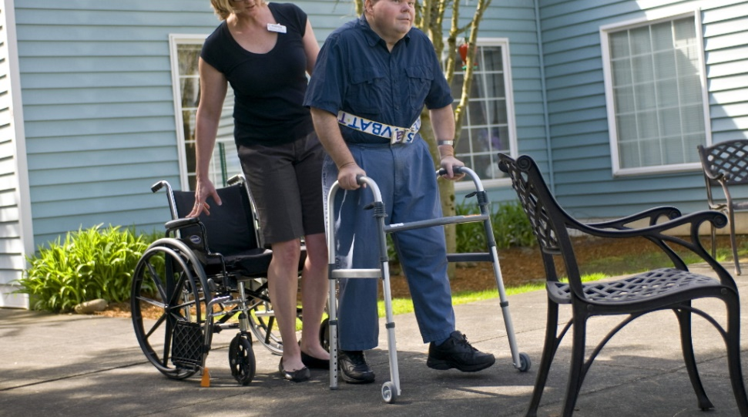

Slide 22
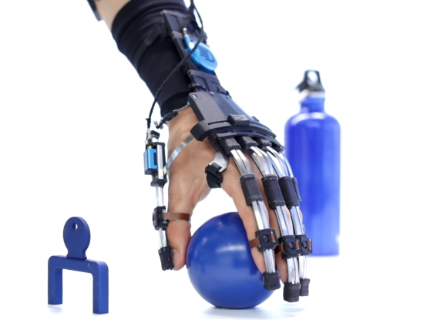
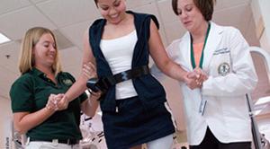
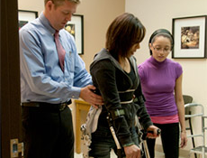

Slide 23
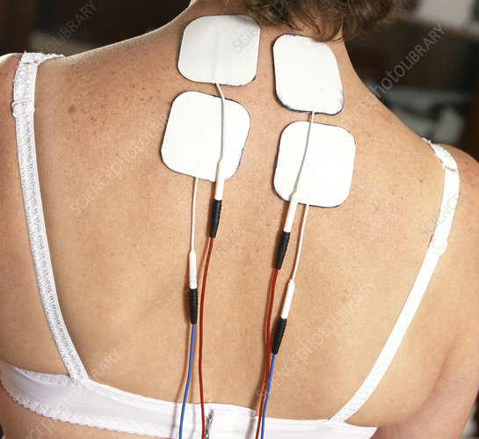
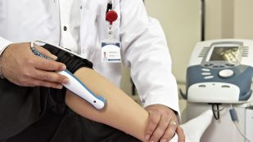
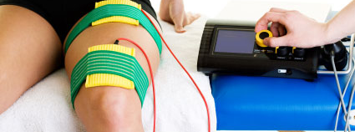

Slide 24
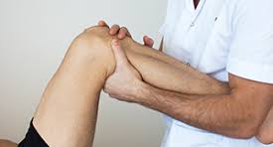
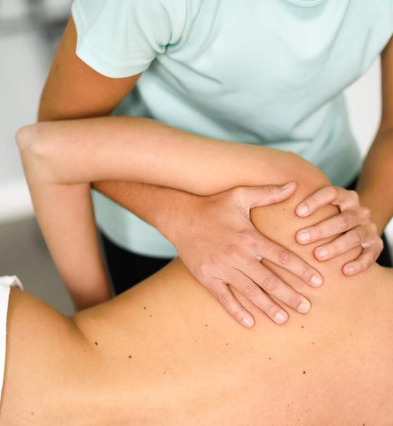
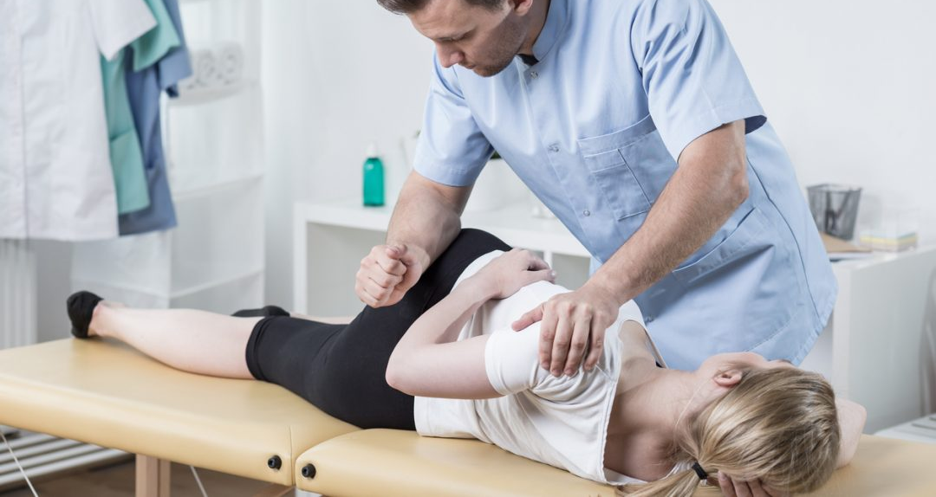

Slide 25
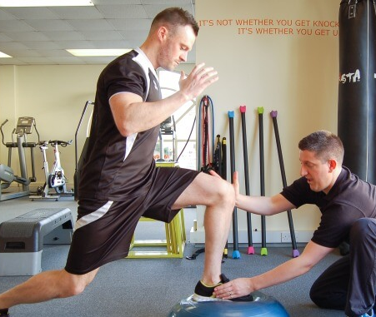
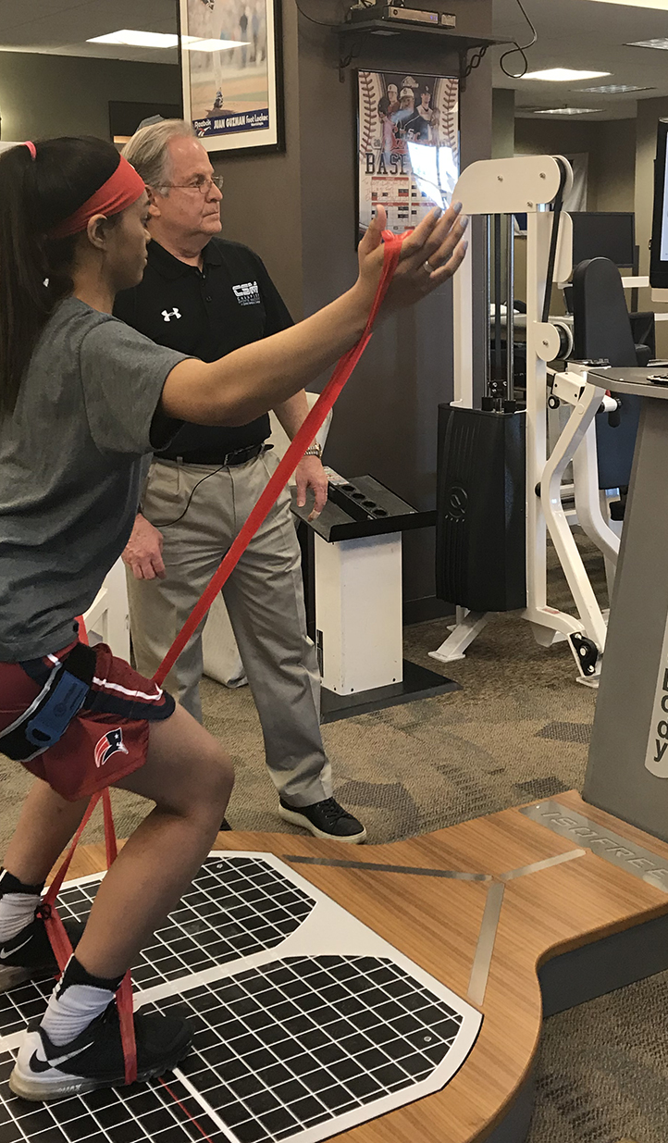
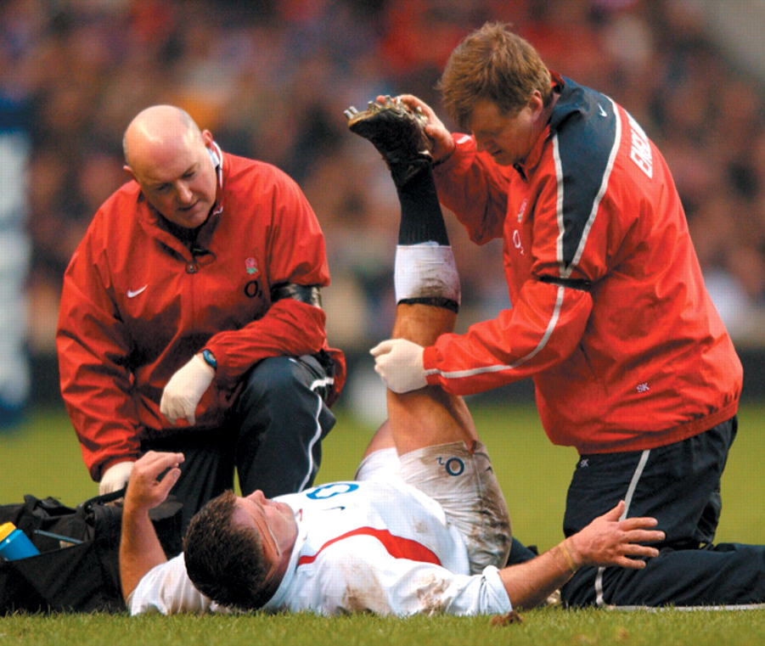
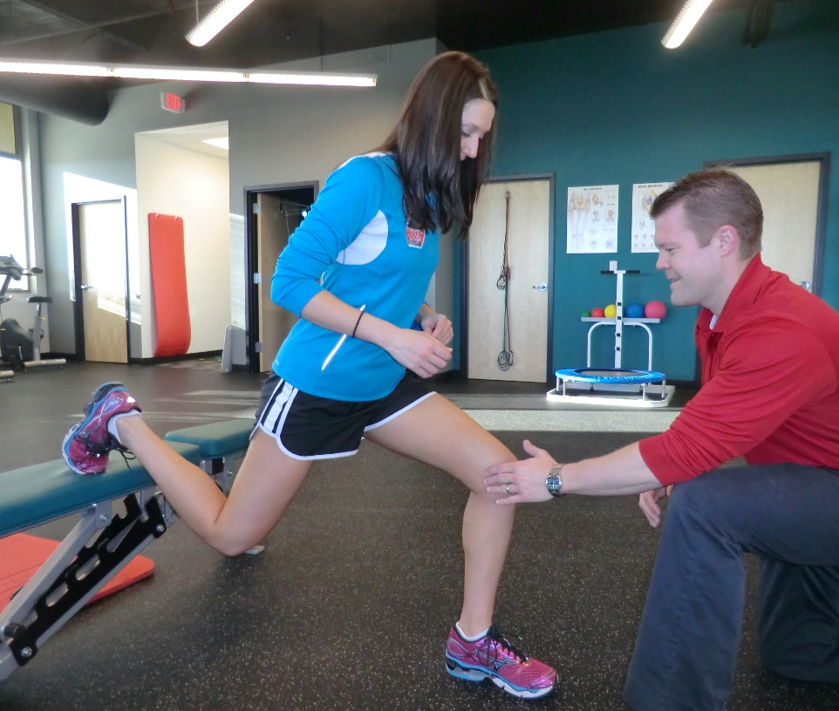
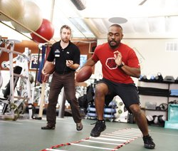

Slide 26
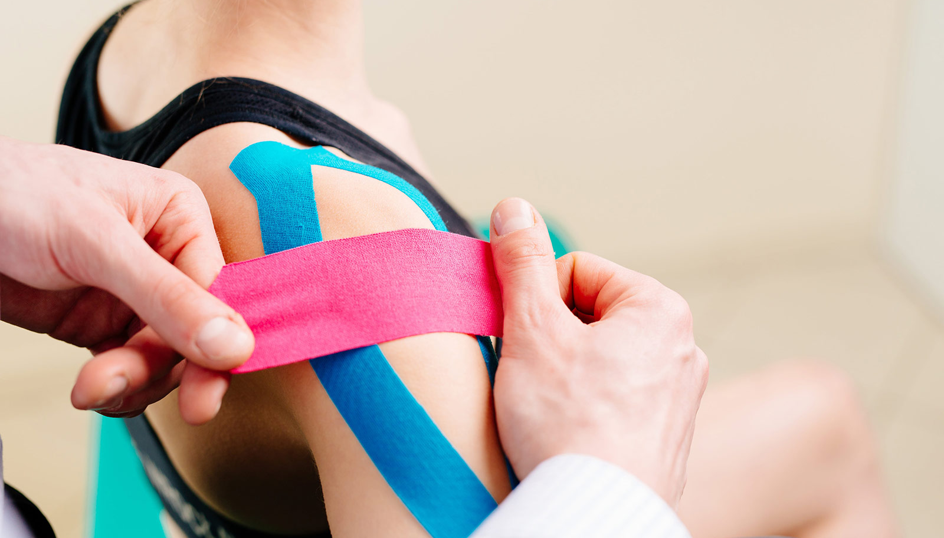
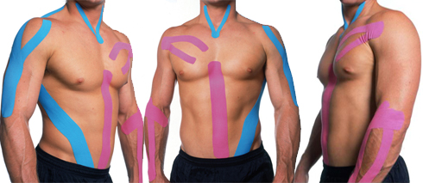
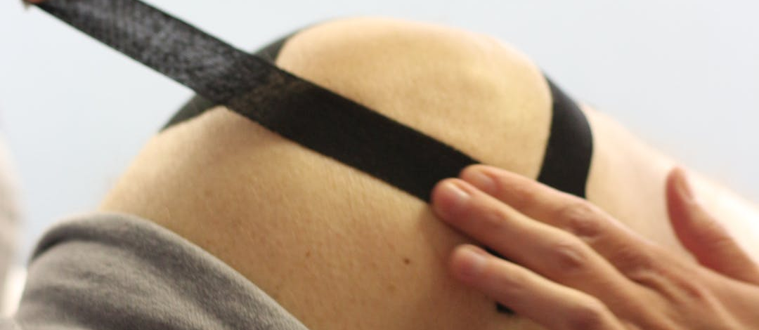
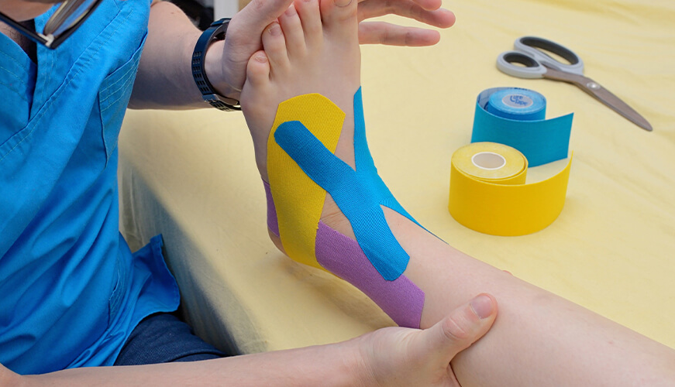

Slide 27
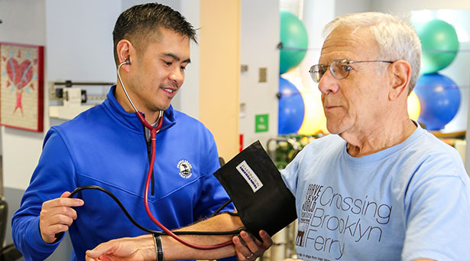
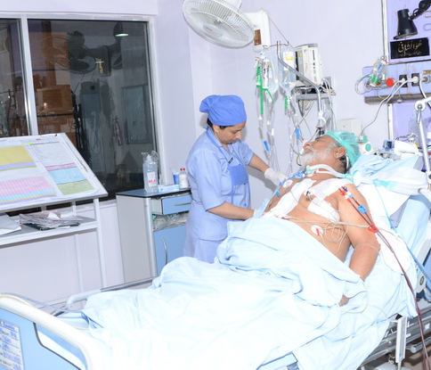
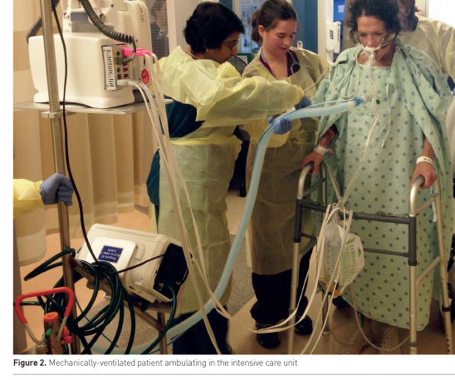

Slide 28
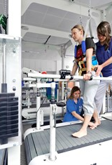




Slide 29





Slide 30





FİZİKİ OLANAKLARIMIZ
Bölümümüz 3000 metrekare alan üzerine kurulu kendi binasında eğitim öğretim faaliyetlerine devam etmektedir.
Binamızda her sınıf için bir derslik, pratik eğitim üniteleri mevcuttur.
Bir kantin ve öğrenciler için sosyal aktivite alanı bulunmaktadır.
Masa tenisi masamız mevcuttur.
FTR topluluğuna üye olup sosyal faaliyetlere aktif katılım mümkündür.
Her yıl yapılan öğrenci temsilcisi seçimleri sonucunda temsilci olmaya hak kazanan öğrenci okulumuzu çeşitli aktivitelerde temsil etmektedir.
Kız ve erkek öğrenciler için oluşturulan basketbol, voleybol ve futbol takımlarıyla sportif faaliyetlerimize katılım mümkündür.
Okulumuzda her güz dönemi başlangıcında aramıza yeni katılan öğrenciler için ‘hoş geldin' partisi, aramızdan ayrılacak olan 4. sınıf öğrencileri için de bahar dönemlerinde ‘hot-pack' partileri organize edilmektedir.
Bunların yanı sıra piknik, okul gezileri ile öğrenci ve hocalarımız iç içe sosyal aktivitelerde bulunmaktadırlar.

Slide 31


Slide 32


Slide 33




Slide 34


Slide 35


Slide 36


Slide 37

Uluslararası Değişim Programları
www.erasmus.ibu.edu.tr
Yurtiçindeki yükseköğretim kurumları ile Avrupa’daki yüksek öğretim kurumları arasındaki dönemlik öğrenci değişim programıdır.
Uluslararsı İlişkiler ve Bologna Fakülte Koordinatörü ve Bölüm Koordinatörü
Doç. Dr. Şebnem AVCI

Slide 38



Fizyoterapi ve Rehabilitasyonda Ulusal ve Uluslararası Hareketlilikler
Doç. Dr. Şebnem AVCI
Uluslararası İlişkiler Fakülte ve FTR Bölüm Koordinatörü

Slide 39

www.erasmus.ibu.edu.tr

Slide 40


ERASMUS KİMDİR?
Desiderius Erasmus (1465-1536) Hollandalı bir felsefe adamıdır.
Hayatı boyunca Avrupa'nın değişik ülkelerinde bir gezgin gibi yaşamış; en önemli eseri "Deliliğe Övgü" (Moriæ Encomium).

Slide 41

ERASMUS+ HAREKETLİLİK PROGRAMI NEDİR?
Erasmus+ Programı, yükseköğretim kurumlarının birbirleri ile işbirliği yapmalarını teşvik etmeye yönelik bir Avrupa Birliği programıdır.
Yükseköğretim kurumlarının birbirleri ile ortak projeler üretip hayata geçirmeleri; kısa süreli öğrenci ve personel değişimi yapabilmeleri için karşılıksız mali destek sağlamaktadır.

Slide 42
ERASMUS+ PROGRAMI NE DEĞİLDİR?
Erasmus programı bir,
yabancı dil öğrenme programı,
tam anlamıyla burs programı,
diploma programı,
araştırma programı değildir.

Slide 43
ERASMUS+ PROGRAMININ AMACI NEDİR?
Programın amacı Avrupa Birliği ülkeleri ve Birliğe aday ülkelerin yüksek öğretim kurumları arasındaki işbirliğini teşvik edip, geliştirerek yükseköğretimde Avrupa boyutunu ön plana çıkarmaktır.

Slide 44
ÜLKE MERKEZLİ FAALİYETLER
•Erasmus+ Öğrenci ve Öğretim Elemanı Değişimi ve bu değişimlere ilişkin yan faaliyetler programlardan faydalanan ülkelerde kurulan "ulusal ajanslar" vasıtalarıyla yürütülmektedir.

Slide 45
Erasmus+ Programında Hangi Ülkeler Yer Alıyor?
- 28 AB üyesi ülke
- AB üyesi olmayan program ülkeleri (Norveç, İzlanda, Lihtenştayn, İsviçre, Makedonya ve Türkiye)
- Üçüncü ülkeler (Arnavutluk, Bosna Hersek, Kosova, Karadağ Cumhuriyeti, Sırbistan, Ermenistan, Azerbaycan, Belarus, Gürcistan, Moldova, Ukrayna, Rusya Federasyonu, Cezayir, Mısır, İsrail, Ürdün, Lübnan, Libya, Fas, Filistin, Suriye ve Tunus)
* Kimi merkezi projeler için diğer dünya ülkeleri ile ortaklıklar kurulabilir.

Slide 46

ÖĞRENCİ HAREKETLİLİĞİNE YÖNELİK HİBE DESTEKLERİ
1. Grup Program Ülkeleri
Avusturya, Danimarka, Finlandiya, Fransa, İrlanda, İtalya, Lihtenştayn, Norveç, İsveç, İsviçre, Birleşik Krallık
Aylık Öğrenci Öğrenim Hibesi (€) 500
Aylık Öğrenci Staj Hibesi (€) 600
2. Grup Program Ülkeleri
Belçika, Hırvatistan, Çek Cumhuriyeti, Kıbrıs Rum Kesimi, Almanya, Yunanistan, İzlanda, Lüksemburg, Hollanda, Portekiz, Slovenya, İspanya, Türkiye
Aylık Öğrenci Öğrenim Hibesi (€) 400
Aylık Öğrenci Staj Hibesi (€) 500
3. Grup Program Ülkeleri
Bulgaristan, Estonya, Macaristan, Letonya, Litvanya, Malta, Polonya, Romanya, Slovakya, Makedonya
Aylık Öğrenci Öğrenim Hibesi (€) 300
Aylık Öğrenci Staj Hibesi (€) 400

Slide 47
ÖĞRENCİ HAREKETLİLİĞİ
Öğrenim hareketliliği
Staj hareketliliği

Slide 48
Öğrenciler için Erasmus Başvuru Koşulları
1- Tam zamanlı tüm öğrencilerimiz başvurabilir.
Başvurular http://erasmusbasvuru.ibu.edu.tr/ adresinden yapılmaktadır
2- Öğrenim ve staj hareketliliği için başvuruda bulunacak olan ön lisans ve lisans öğrencilerinin son transkript notları 4 üzerinden en az 2,20 (100’lük sistemde karşılığı belirtilecek), yüksek lisans ve doktora öğrencilerinin ise 2,50 olmalı.

Slide 49

3- Yabancı Dil Baraj Puanı, (Erasmus koordinatörlüğü tarafından kararlaştırılır).
4- Erasmus Öğrenci Değerlendirme Puanı = %50*Genel Not Ortalaması + %50*Yabancı Dil Puanı
5- Öğrenim ve staj hareketliliği kontenjanları ilgili akademik yıl Üniversitemize aktarılacak hibe miktarlarına ve anlaşmalı olduğumuz okullara göre belirlenir. Anlaşmalı olduğumuz okullara ve programla ilgili diğer bilgi ve belgelere http://erasmus.ibu.edu.tr/ adresinden ulaşılabilir.

Slide 50
Yabancı Dil Skorunun Tespiti
Erasmus Değişim Hareketliliğinden yaralanmak isteyen öğrencilerin, Y. Diller Y.O.’nun Eylül / Ocak / Haziran aylarında açmış olduğu Y. Dil Yeterlilik sınavlarına girmeleri gerekmektedir.
Ya da, Y. Dil yeterlilik skorunu gösteren son 2 yıla ait ellerinde hazır geçerli bir belge (AİBÜ YDYO Y. Dil Yeterlilik; YDS/TOEFL vb. ÖSYM tarafından eşdeğerliği kabul edilen, hazırlık sınıfı final notu) olmalıdır.

Slide 51
Öğrenim Hareketliliği
Faaliyet, yükseköğretim kurumunda kayıtlı öğrencinin, öğreniminin bir bölümünü kurumlar arası anlaşma ile ortak olunan yurtdışındaki yükseköğretim kurumunda gerçekleştirmesidir. Faaliyet süresi her bir öğrenim kademesi için ayrı ayrı geçerli olmak üzere aynı akademik yıl içerisinde tamamlanabilecek 3 ilâ 12 ay arasında bir süre (1, 2 veya bazı ülkelerin sistemlerine göre 3 dönem) olabilir. Her dönem için ortalama 30 AKTS’ye denk düşecek ders almak gerekmektedir.

Slide 52
Staj Hareketliliği
Faaliyet, yükseköğretim kurumunda kayıtlı öğrencinin yurtdışındaki bir işletmede staj yapmasıdır. “Staj”, bir yararlanıcının programa katılan başka bir ülkedeki bir işletme veya organizasyon bünyesindeki mesleki eğitim alma ve/veya çalışma deneyimi kazanma sürecidir. En az 2 ay olmak üzere her akademik kademede 12 aya kadar staj yapılabilir. Başvuru koşulları Erasmus Koordinatörlüğü tarafından önceden duyurulur.

Slide 53
Biz ne zaman gönderiyoruz?
Dönem uzamasını önlemek için 4. sınıfı tercih ediyoruz.
Ancak dönem uzamasını sorun etmeyen öğrenci 2. sınıftan itibaren hareketliliğe katılabilir.

Slide 54

ORTAKLARIMIZ
Çekya
Litvanya
Polonya
Makedonya
Romanya (iki okul)
KA107 anlaşması ile (proje kapsamında)
Kosava
Ürdün
Arnavutluk

Slide 55
Bölüm Erasmus Koordinatörlerinin Görevleri
1- Seçilen öğrencinin Learning Agreement belgesinin doldurulmasında yardımcı olmak ve onay vermek.
2- Öğrencinin yurt dışında alacağı dersleri ve bunlara karşılık gelecek dersleri belirlemek.

Slide 56
3- Seçilen derslerin fakülte/enstitü/bölüm kurullarından geçmesini sağlamak.
4- Öğrenci yurt dışındayken yapmış olduğu ders değişiklerini onaylamak ve kuruldan geçmesini sağlamak.

Slide 57
5- Öğrenci döndükten sonra almış olduğu derslerin ve notların akademik tanınırlığı için fakülte/enstitü/bölüm kurullarına bilgi vermek.

Slide 58


Slide 59


Slide 60


Slide 61


Slide 62


SON 5 YILDAKİ Hareketliliklerimiz
Giden öğrenci 15
Gelen öğrenci 4
Giden akademik personel 6
Gelen akademik personel 9
SIRA SİZDE!

Slide 63

FARABİ
Türkistan’ın Farab şehrinde 871 yılında doğmuştur. Buhara, Bağdat, Şam, Kahire, Harran ve Halep gibi zamanın önemli ilim merkezlerini dolaşmıştır. Felsefe, matematik, mantık, siyaset bilimi ve musiki alanında eserler yazmıştır.

Slide 64
Farabi Değişim Programı, öğrenci veya öğretim üyelerinin bir veya iki yarıyıl süresince kendi kurumlarının dışında bir yükseköğretim kurumunda eğitim ve öğretim faaliyetlerine devam etmelerini amaçlamaktadır.
Farabi Değişim Programının uygulanmasına ilişkin ilkeler, Yönetmelik ve Esas ve Usuller tarafından ayrıntılarıyla belirlenmiştir.

Slide 65

MEVLANA
Mevlana, 1207 yılında bugünkü Afganistan, o dönemde İran sınırları içerisindeki Horasan eyaletinin Belh şehrinde dünyaya gelen ünlü felsefecidir.
Konya'da yazdığı Mesnevî, Fars diliyle yazılmış en büyük şiirlerden biri olarak kabul görmüştür.

Slide 66
Diğer değişim programlarından farklı olarak, hiçbir coğrafi bölge ayrımı olmaksızın değişim programı bünyesindeki hareketlilik bütün dünyadaki yükseköğretim kurumlarını kapsamaktadır.

Slide 67

Twitter: @shebnemavci
e-posta: avci_s@ibu.edu.tr

Slide 68
ETKİNLİKLERİMİZ

Slide 69

Sağlık Bilimleri Fakültesi Kız Basketbol Takımı 3.'lük kupası ve madalyası kazandı.
Kız Basketbol Takımımız katıldığı ilk turnuvadan madalya getirdi.

Slide 70



Slide 71




Slide 72



Slide 73


Slide 74



Çeşitli Kongre, Sempozyum ve Paneller

Slide 75



Slide 76











Slide 77



Slide 78



Slide 79


Slide 80



Slide 81




Slide 82
Mezuniyet

Slide 83


Slide 84



Slide 85

BİZİ BURADAN TAKİP EDEBİLİRSİNİZ ☺
https://sbf.ibu.edu.tr
😉

Slide 86

Bölüm Web Sitesi

Slide 87

bys.ibu.edu.tr adresinden veya buradan ders seçme, not görüntüleme vb gibi işlemlerinizi yapabilirsiniz.
Size tanımlanan öğrenci e-posta adresi ile kütüphane sayfasından kitap tarama ve ödünç alma işlemlerini yapabilirsiniz

Slide 88

Instagram

Slide 89

Twitter

Slide 90



BAİBÜ
Fizik Tedavi ve Rehabilitasyon Topluluğu
Kuruluş tarihi: 1998
Topluluk Başkanı
Yaren HİMMET
Topluluk Akademik Danışmanı
Prof.Dr. Nuriye ÖZENGİN

Slide 91
İzzet Baysal’dan On Altın Öğüt
Düşünmeye vakit ayır, düşünce güç için kaynaktır.
Eğlenmeye vakit ayır, eğlence gençliğin sırrıdır.
Okumaya vakit ayır, okuma bilginin pınarıdır.
Duaya vakit ayır, dua güç anlarda direnmenin desteğidir.
Sevmeye vakit ayır, sevme yaşamı tatlı kılan şeydir.
Anlaşmaya vakit ayır, anlaşma yaşama güzel bir tat verir.
Gülmeye vakit ayır, gülme ruhun güzelliğidir.
Vermeye vakit ayır, verme günün aydınlığıdır.
İşini iyi yapmaya vakit ayır, iyi iş kişiyi kendine saygın yapar.
Teşekküre vakit ayır, teşekkür yaşam pastasının kremasıdır.

Slide 92
YENİ EĞİTİM ÖĞRETİM YILINDA
TÜM ÖĞRENCİLERİMİZE BAŞARILAR DİLERİZ.
FTR Öğretim Elemanları

